Slide 1

가 팀 로또번호뽑기!

Slide 2

목차
당첨 이력이 낮은 번호 제외 (송성수)
전체 짝수일때 혹은 홀수일때 재생성 (백지윤)
연속번호가 3개 이상일때 (신봉규)
한자릿수 연속 금지 (윤영준)
윈도우 UI제작 및 코드 취합 (전규환)

Slide 3

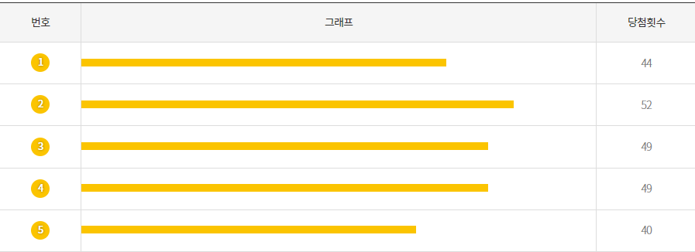
1. 당첨 이력이 낮은 번호 제외!!
코드 목표 : 최근 당첨된 로또번호중 등장 빈도가 낮은 번호들을 일정 확률로 제외한다!
추첨 확률

Slide 4
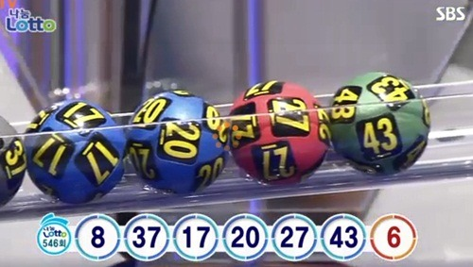
왜 당첨이력이 낮은 번호를 제외하는가? (개발 배경)
로또번호는 각각 회차마다 독립적으로 시행되는 뽑기로 정해지는 랜덤 숫자이기 때문에 이전에 당첨이 되었던 숫자들을 분석해봤자 다음 당첨확률이 높은 번호를 알수는 없다.
하지만!! 로또를 뽑는 기계나 컴퓨터는 사실 완전히 같은 확률로 번호를 뽑기는 거의 불가능하다! 왜냐하면 로또 기계와 번호가 적힌 공들이 만들어 지는 과정에서 발생하는 미세한 규격의 차이나 시행되는 환경에 따라 미세하게나마 확률이 틀릴 수 있다!
아주 미세한 차이도 확률에 영향을 줄 수 있다!

Slide 5
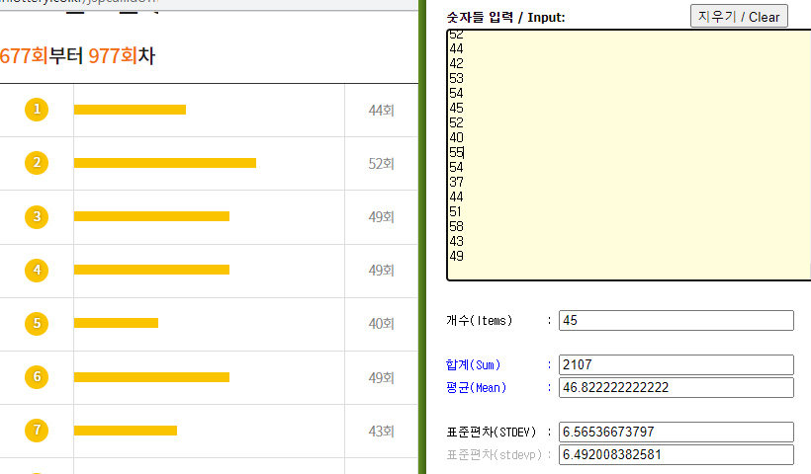
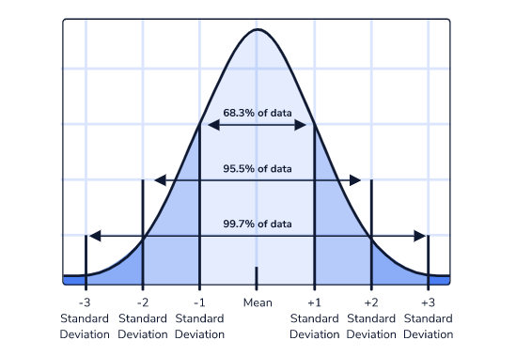
번호의 선별방법(자료조사)
공의 미세한 차이들로 확률을 정확히 계산해내기는 쉽지 않다. 하지만 당첨된 횟수가 높은 공들은 당첨 확률이 좀 더 높을 것이고 당첨횟수가 낮은 공들은 확률이 낮을 것이라는 예상을 할 수 있다! 그렇다면 당첨이력이 적은 공을 선별하여 추첨확률을 줄이면 로또당첨 확률을 높일 수 있다!
당첨확률이 낮은 공의 기준은 1~45까지에 공들의 역대 당첨횟수(로또 677~977회)의 평균과 표준편차의 차이보다 당첨횟수가 낮은 공으로 판별하였다.
(계산은 코드 안쪽에서 함수를 만들어 구현)
로또이력 데이터 출처 : dhlottery.co.kr

Slide 6
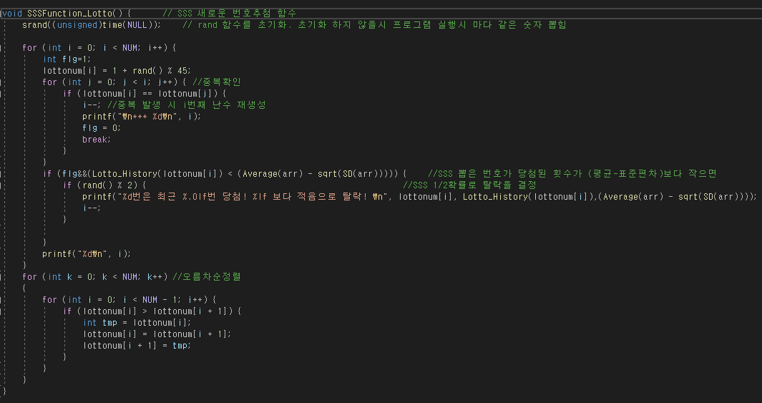


“당첨 이력이 낮은 번호 제외” (코드 구현)
1~45까지의 랜덤 번호 생성!
생성된 번호의 중복을 확인!
생성된 번호의 당첨 횟수가 (평균 - 표준편차)보다 적을시 다시 랜덤번호 생성!
Lotto_History() = 번호를 입력받으면 그 번호의 당첨횟수를 반환 해주는 함수
Average()= 당첨횟수배열(arr)을 입력받으면 평균값을 반환하는 함수
SD() = 당첨횟수배열(arr)을 입력받으면 표준편차(Standard Deviation)의 제곱을 반환하는 함수
생성된 로또 번호의 배열을 오름차순으로 정렬!

Slide 7
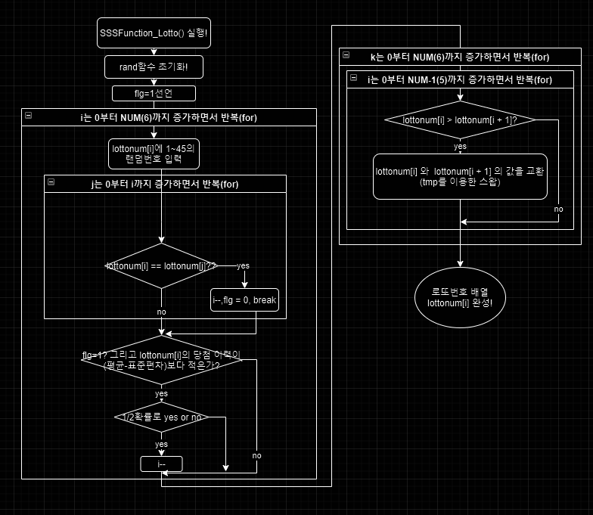
“당첨 이력이 낮은 번호 제외” (순서도)

Slide 8
2. 전체 짝수일때 혹은 홀수일때 재생성
당첨 통계를 보면 6자리 전체 짝수이거나 홀수인 경우가 거의 없다. 제일 최근으로봐도 2021년도는 아직 0회로 나온적이 없고, 2020년 10월 31일, 2020년 05월 09일, 2020년 1월 11일로 2020년도를 통틀어서 딱 3회이다.
약 85회 동안 3회 나왔던 걸로 보아 전체 짝수, 홀수 확률이 굉장히 낮다것을 알 수 있다. 그럼 전체 짝수, 홀수가 나왔을때 걸러내고 새로 뽑는다면 로또 당첨확률을 조금이라도 높일수 있다고 볼 수 있다.

Slide 9
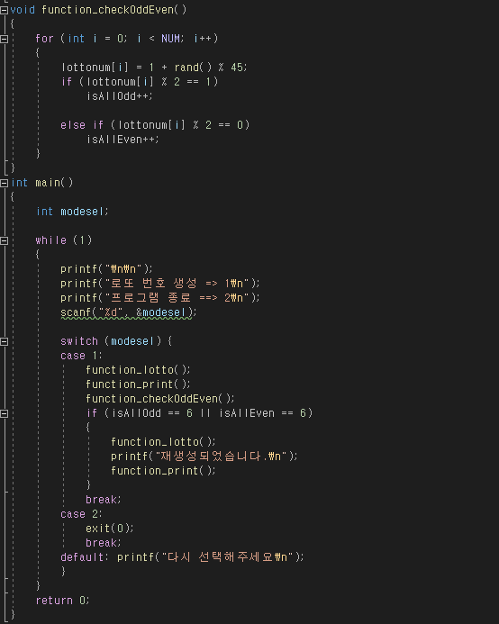
전체 짝수일때 혹은 홀수일때 재생성 코드
짝수 혹은 홀수 판단 함수
번호 6개 중에서 홀수가 포함돼있다면 isAllOdd 1증가
번호 6개 중에서 짝수가 포함돼있다면 isAllEven 1증가
isAllOdd가 6이되면 전체 홀수, isAllEven이 6이되면 전체 짝수
전체 홀수거나 짝수면 Function_lotto재시행

Slide 10
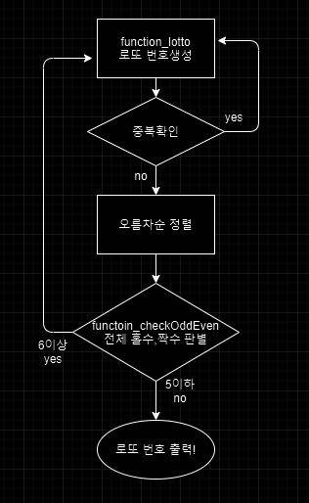
전체 짝수일때 혹은 홀수일때 재생성 순서도

Slide 11
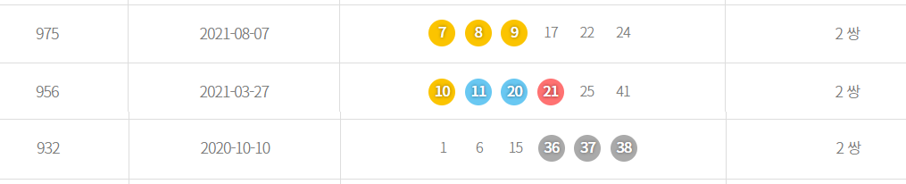
3. 연속번호가 3개 이상일때
928~977회차의 당첨 내역을 보면 연속번호가 3개 이상일때 당첨된 경우는 3번뿐이였다.
50회동안 3번밖에 나온적이 없으면 연속번호가 3개미만 일때 당첨 확률이 높지 않을까?

Slide 12
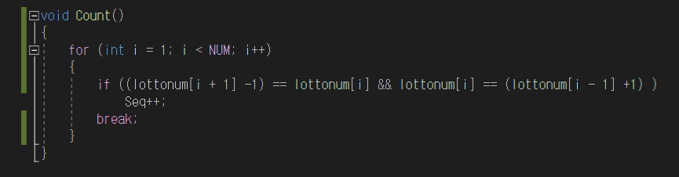
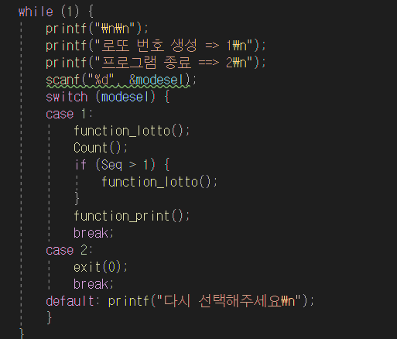
연속번호가 3개 이상일때
lottonum[i]의 수와 (lottonum[i+1]-1)와 (lottonum[i-1]+1)
이 같으면 Seq 1증가
Seq가 1을 초과하면 function_lotto() 함수가 다시 실행되게 설정

Slide 13
4. 한자릿수 연속 금지!
로또 당첨 확률이 높은 조합의 숫자를 구하려면 낮은 확률의 숫자조합을 최대한 배제해야하므로, 당첨 확률이 낮은 조합 중 하나인 한자릿수가 연속으로 조합되어 나오는 숫자조합을 배제한다

Slide 14
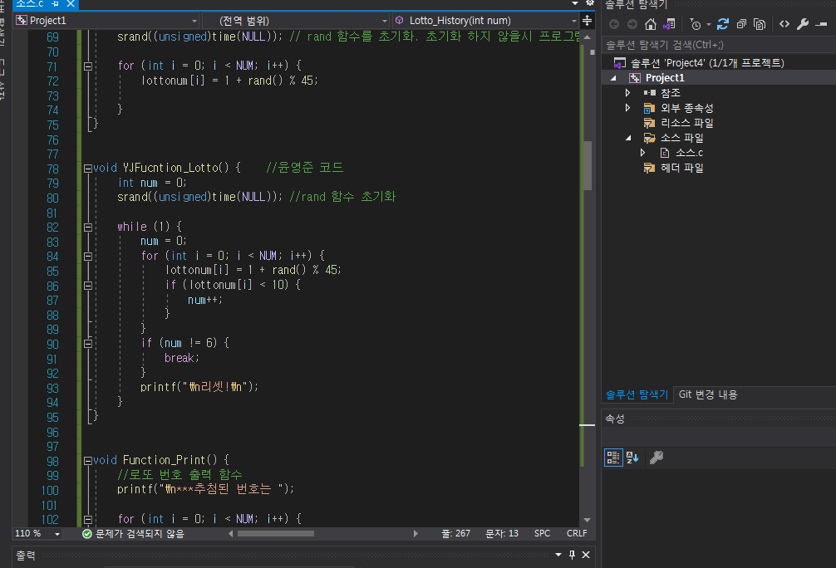
<10 조건을 걸어 일의자리 숫자만 조합되도록 해놓았다.

Slide 15
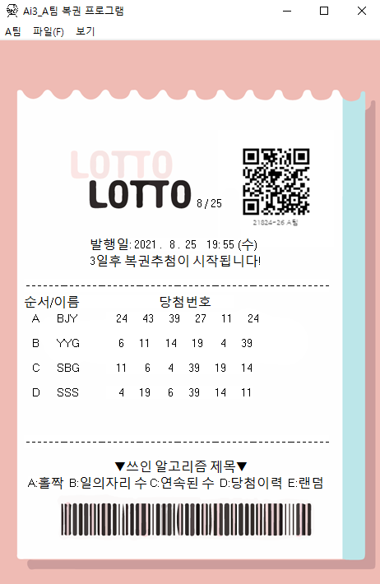
5. UI제작 및 코드 취합
win_api를 이용하여 윈도우 ui를 간단하게 제작하였습니다.
4개의 코드를 헤더파일로 나누어 프로그램이 시작되면 각각의 코드가 동작하여 6개씩 숫자를 출력합니다.

Slide 16

감사합니다!

